Slide 1
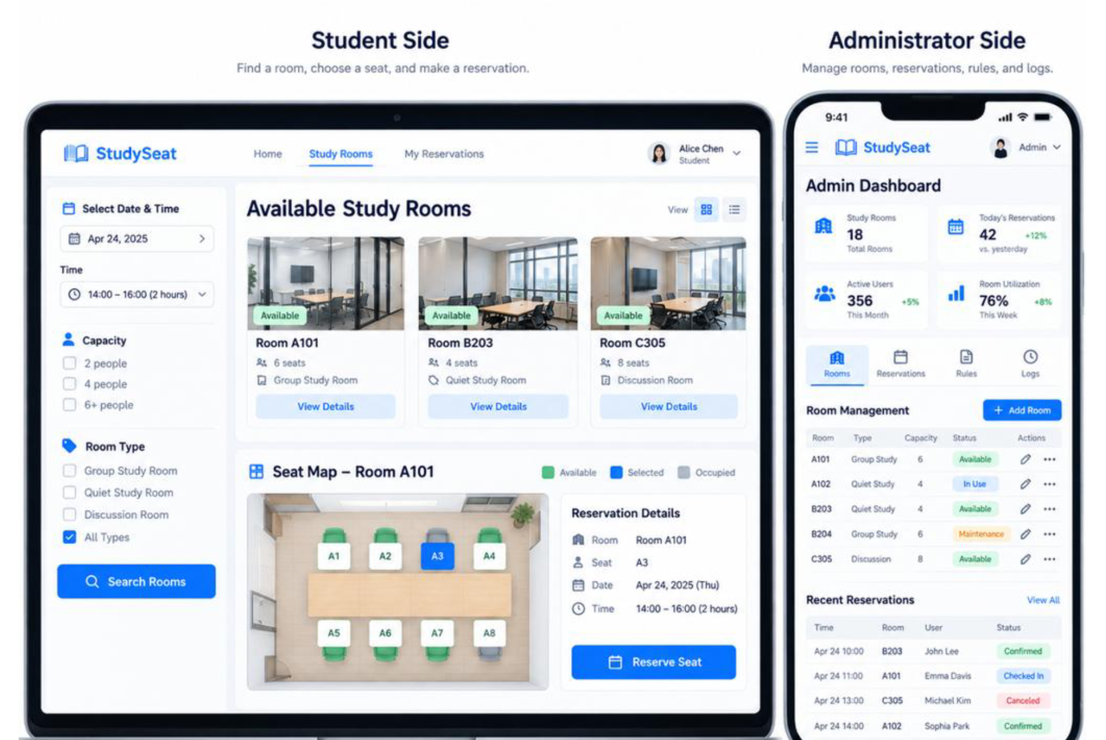
StudySeat · 知行有座队
智慧校园自习室
预约与座位管理系统
需求分析 · SRS V2.0
知行有座队｜13 人｜主讲：曾景康｜2026.10.17
12 个用户场景
13 个类
15 条验收用例
产品概念图（视觉方案）
学生端
管理端
座位地图
从“找座位”到“可验证的预约闭环”
第三次作业 · 需求分析课堂展示
Notes:
开场 30 秒：先抛问题——“找座位能不能像查课表一样确定？”再报项目名和本次汇报路线：背景、场景、模型、原型、验收与团队。

Slide 2

01 / 背景
座位不是不够，而是“看不见、约不准、管不清”
项目背景 · 开发目的 · 对三类主体的价值
对三类主体的价值
学生
少跑空趟，按时段选座
管理员
规则可配，异常可查
学校
提高座位周转率
① 找不到座：到馆才知道有没有空位
② 约了不来：座位被占住，别人约不到
本期范围边界
③ 记录查不到：出了问题说不清
本期只做：查询 → 预约 → 签到 → 释放。
暂不做：支付、门禁、推荐、消息推送。
校园自习空间（示意图）
本期目标
查询
预约
签到
释放
访谈和平台调查还没做（TBD-01—03），文中参数先按“拟定值”标注。
知行有座队 · 第三次作业 需求分析 · SRS V2.0
02
Notes:
40—60 秒：三个问题对应三类主体的价值，最后落到本期范围。访谈尚未完成，答辩时明确说“待验证”，不要包装成结论。

Slide 3
02 / 需求路线
V2.0 不是改写，而是把需求“做实”
从 V1.0 到 V2.0：新增场景、类图、原型、验收与追溯
V1.0 业务规则 + 状态
V2.0 场景 + 类图 + 原型 + 验收
补齐四个缺口，并建立可追溯的编号体系
1
对齐 V1.0 缺口
2
12 个用户场景
3
13 个类
4
界面原型
5
验收与追溯
目录 / 编号 / 术语统一
谁在什么情况下做什么
类图 + 关系
学生端 / 管理端
15 条 AC + 追溯
12
用户场景
15
功能需求
13
业务规则
13
类
15
验收用例
US-01—US-12
FR-01—FR-15
BR-01—BR-13
含服务类
AC-01—AC-15
44 页 SRS｜6 幅图｜30 余张表｜12 场景、13 类、15 条验收
让需求明确、规则一致、成果可验证。
知行有座队 · 第三次作业 需求分析 · SRS V2.0
03
Notes:
20—30 秒：V1.0 已有规则与状态，V2.0 新增场景、类图、原型、验收。三个数字 12/15/15 是本次工作量最直观的证据。

Slide 4
03 / 用户场景
三类角色，12 个场景覆盖“约—用—管”
每个场景写清触发条件、主流程、异常分支与结束状态
1
学生
查询与预约
使用过程
查座、预约、签到、暂离、结束
US-01 查座｜US-02 预约
US-03 并发抢座
US-04 签到｜US-05 暂离/返回
US-06 结束
2
管理员
异常与释放
管理业务
US-07 超时｜US-08 取消
US-09 配规则｜US-10 关资源
US-11 查记录
管资源、配规则、查记录
个人记录
下一页：US-03 并发抢座
3
系统后台
US-12 我的预约与考勤
两个人同时点“预约”，
只能成功一个。
判超时、释放座位、写日志
12 个场景覆盖“约—用—管”，每个都有正常流程和失败处理。
对应 SRS 第 3 章；US 与 FR / AC 可追溯。
知行有座队 · 第三次作业 需求分析 · SRS V2.0
04
Notes:
20 秒讲覆盖率：3 类角色、12 个场景、5 类业务。不要逐条念，指出 US-03 是下一页重点。

Slide 5
03 / 用户场景
同一座位同一时段，只能有一个成功预约
US-03：两个人同时抢同一个座位
学生 A
学生 B
服务端
数据库
AC-05 并发验收
① 提交 14:00—16:00 · S1
1
/ 100 并发请求
① 同时提交同一座位
同一事务边界
② 开启事务，重新校验重叠
恰好 1 次成功
③ 唯一约束：仅 1 条可写入
重复成功 = 0
失败方返回原因
100 个请求同时抢同一座位：只能成功 1 个，其他必须知道为什么失败。
④ 成功：返回预约编号
④ 失败：409 SEAT_CONFLICT
验收目标 · 尚未实测
失败的人不用重填条件，直接换座。
关键：查、判、写在同一事务；数据库唯一约束兜底；version 乐观锁重试。
知行有座队 · 第三次作业 需求分析 · SRS V2.0
05
Notes:
40—50 秒：两名学生同时提交，服务端在事务内重新校验，数据库唯一约束保证只有一条写入。AC-05 是验收目标，尚未实测，答辩要主动说明。

Slide 6
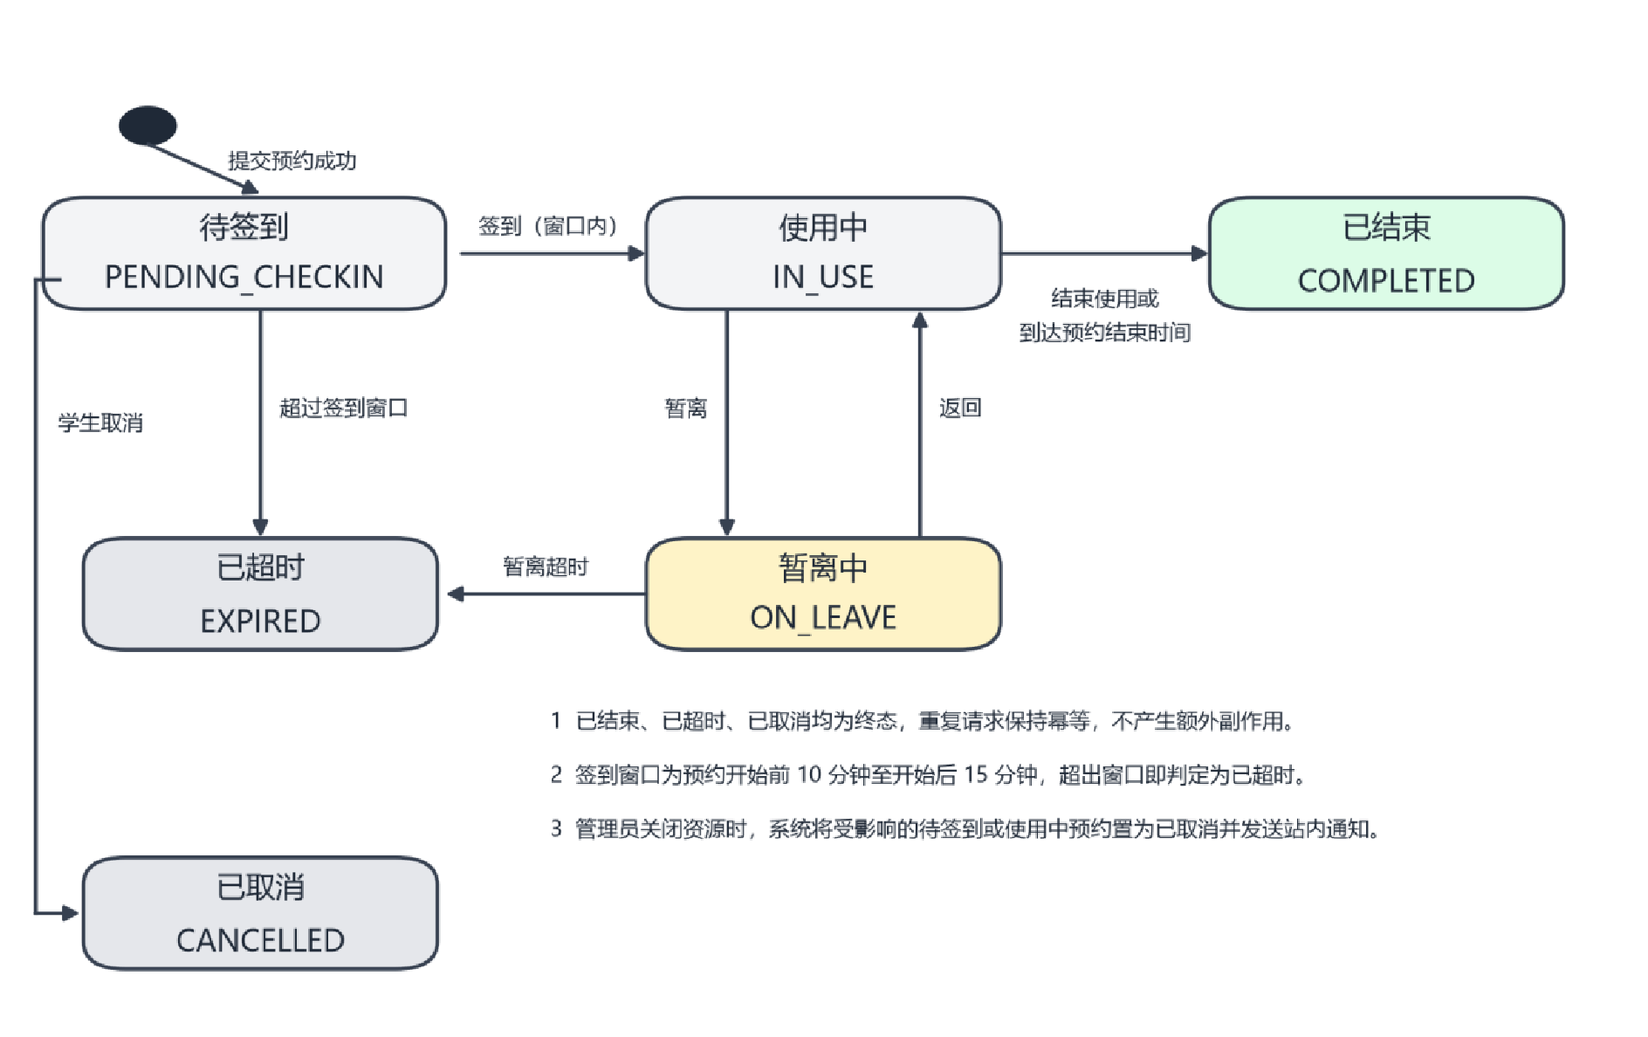
04 / 规则与状态
13 条规则，把预约流程定清楚
6 种状态｜3 个终态｜重复操作不重复生效
BR-01
单次预约最长时长
≤ 4 小时
BR-02
最多提前预约天数
≤ 7 天
BR-04
签到窗口
开始前 10 分钟 — 开始后 15 分钟
BR-06
唯一有效预约
同座位 / 同学生，重叠时段最多 1 条
拟定值，待管理员确认
4 小时、7 天、30 分钟、签到窗口都是拟定值，待管理员确认。
图 4-1 预约状态迁移图（SRS V2.0）
到了终态就不要再变；重复操作不覆盖第一次记录。
知行有座队 · 第三次作业 需求分析 · SRS V2.0
06
Notes:
30 秒：以“待签到 → 使用中 → 暂离中 → 终态”讲主线，再补取消和超时两个分支。强调 4 小时、7 天等是拟定值，待管理员确认。

Slide 7
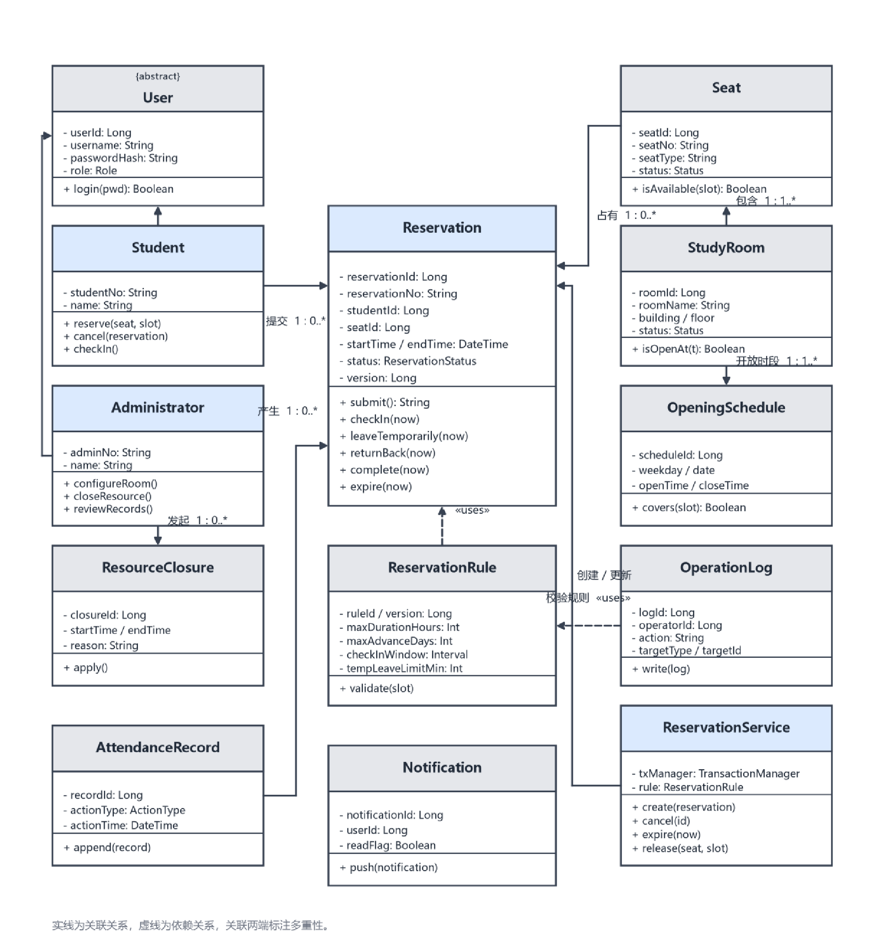
05 / 研发内容 · 类图
一张图看清：系统里有哪些类、谁负责什么
本次研发内容：13 个类（含 ReservationService）；资源、记录、规则、服务四层
读图顺序
①
用户层
User ← Student / Administrator
②
资源层
StudyRoom 1—* Seat、OpeningSchedule
③
记录层
谁、在什么时候、用了哪个座位
④
规则与服务层
规则集中管；冲突校验只在一个地方做
三处设计取舍
• 资源和记录分开：有什么 / 谁用了
• 规则集中：不在每个页面各写一套
• 冲突校验集中：只在一个服务里做
13 个类；并发控制只在一个服务里。下一页看 4 个核心类。
图 4-2 系统类图（SRS V2.0 第 24 页）
知行有座队 · 第三次作业 需求分析 · SRS V2.0
07
Notes:
30 秒给全局：四层、13 个类。先指用户层，再指资源/记录层，最后落在 ReservationService——并发控制的唯一入口。下一页只看 4 个核心类。

Slide 8
05 / 研发内容 · 类图
4 个核心类撑起“预约—占座—释放”闭环
研发内容核心：Student / Seat / Reservation / ReservationService
Student
Seat
关键关系
学生角色
座位资源
Student 1 → 0..* Reservation
- studentNo: String
- name: String
- seatId: Long
- seatNo: String
- seatType: String
- status: Status
一个学生可有多条预约
Seat 1 → 0..* Reservation
一个座位可分时段预约
+ reserve(seat, slot)
+ cancel(reservation)
+ checkIn()
+ isAvailable(slot)
StudyRoom 1 → 1..* Seat
一个自习室有多个座位
ReservationService → Reservation
创建 / 更新在同一事务
Reservation
ReservationService
预约单
事务边界
ReservationService → ReservationRule
- reservationNo: String
- studentId: Long
- seatId: Long
- startTime / endTime
- status, version
- txManager: TransactionManager
- rule: ReservationRule
读取当前规则
设计取舍
+ submit()
+ checkIn()
+ leaveTemporarily()
+ returnBack()
+ complete()
+ expire()
+ create(reservation)
+ cancel(id)
+ expire(now)
+ release(seat, slot)
• 冲突校验集中在服务层
• version 做乐观锁重试
• 终态重复操作不重复释放
P7 看全局，P8 看关键 4 类；完整说明见 SRS。
知行有座队 · 第三次作业 需求分析 · SRS V2.0
08
Notes:
40 秒：每类只讲 2—3 个关键属性或操作。重点解释为什么把冲突判断集中在 ReservationService，以及 version 乐观锁的作用。

Slide 9
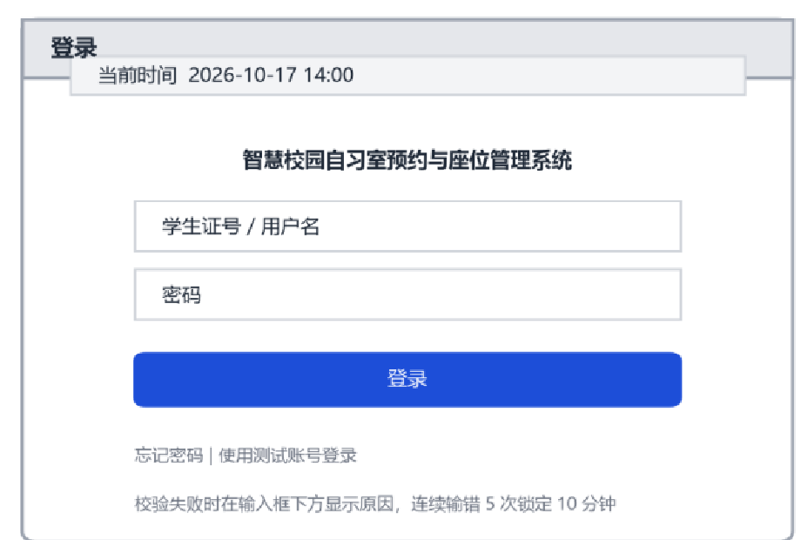
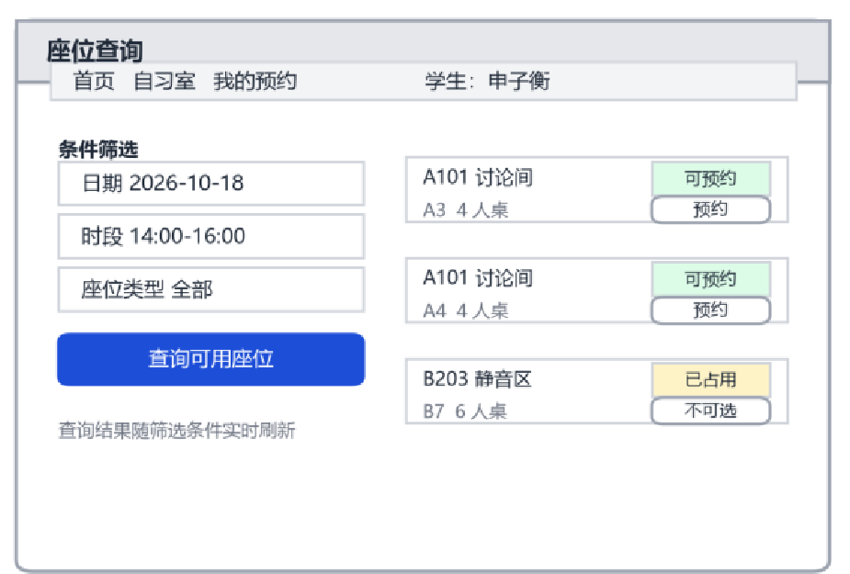
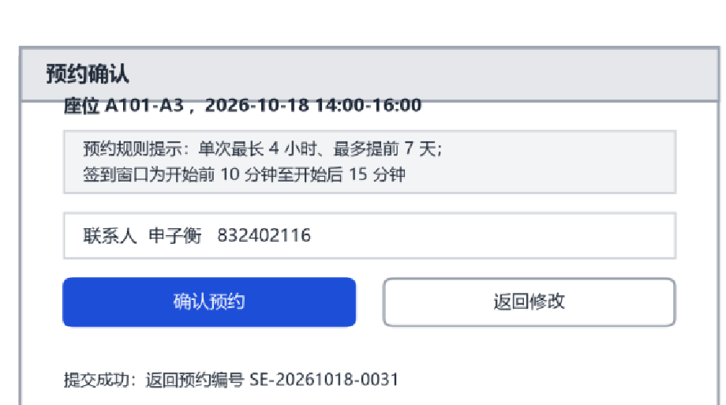
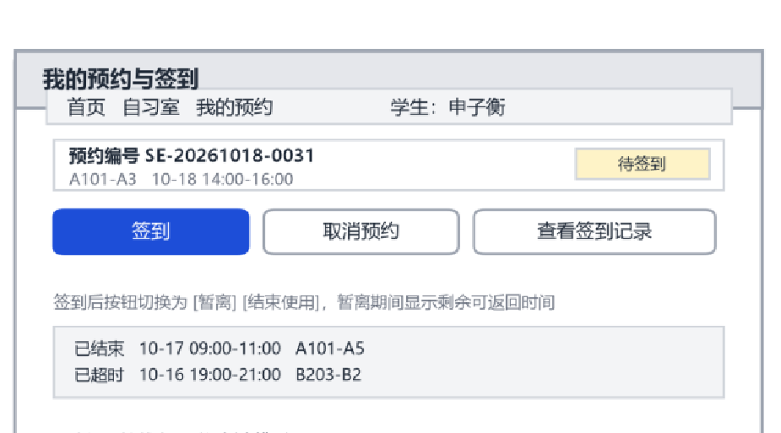
06 / 界面原型
学生端围绕“查—约—签—用”完成闭环
状态可见 · 一步一确认 · 错误可恢复
三条设计原则
状态可见
现在什么状态、下一步点哪里，一眼能看到。
一步一确认
会影响别人的操作，先确认再执行。
错误可恢复
失败不用重填，直接改或换座。
关键交互
冲突后保留筛选条件；
暂离时显示还剩多久。
图 5-2 学生端关键界面线框图（设计原型，非已开发系统）
知行有座队 · 第三次作业 需求分析 · SRS V2.0
09
Notes:
30 秒故事线：筛选 → 预约 → 签到 → 暂离 → 结束。重点讲冲突失败后保留筛选条件，用户不用重新输入。

Slide 10
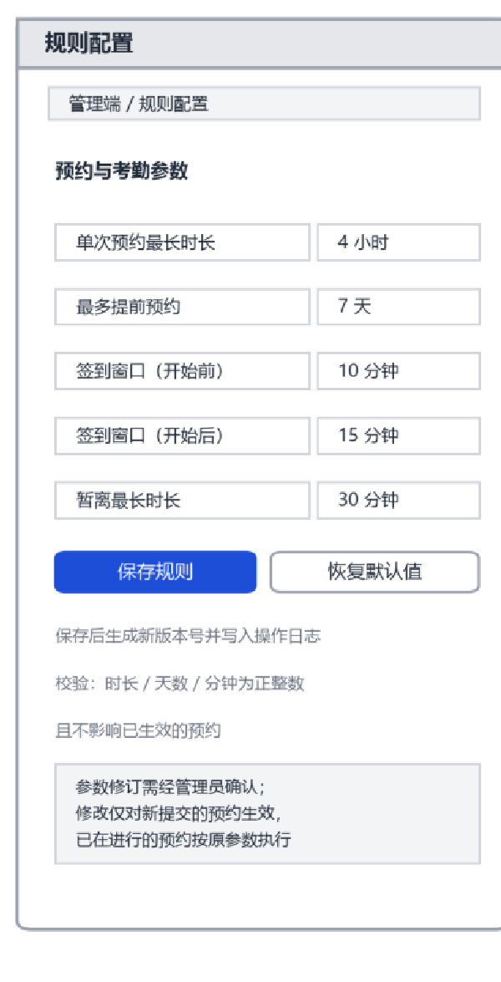
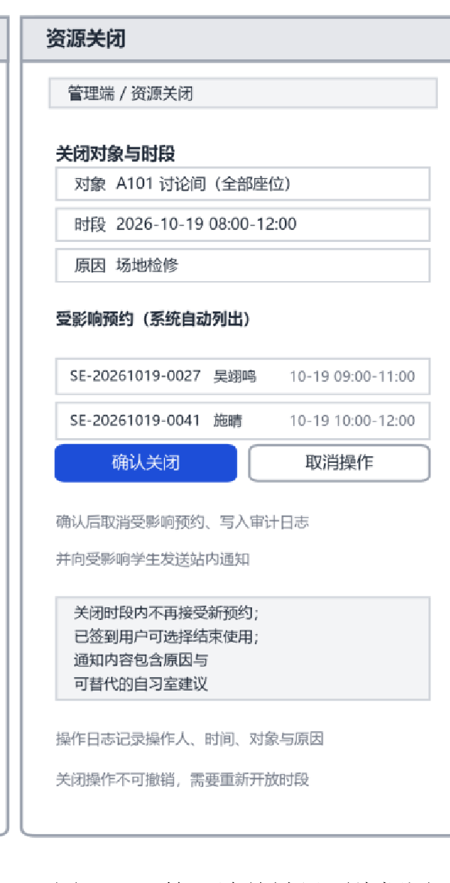
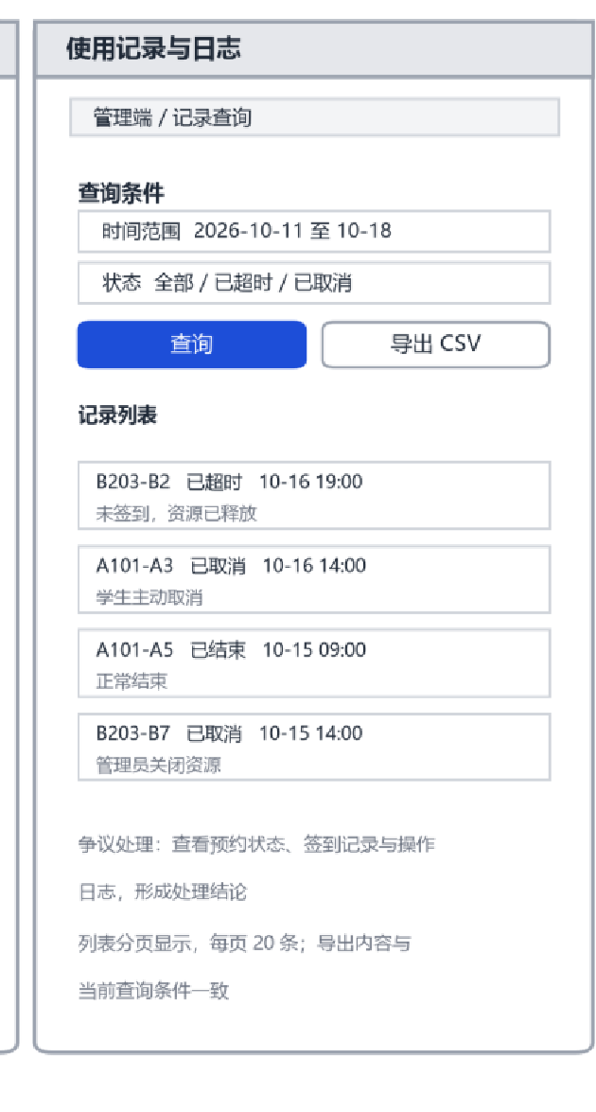
06 / 界面原型
管理端：规则能配、资源能关、记录能查
配规则｜关资源｜查日志｜控权限
规则配置
资源关闭
使用记录与日志
四个管理能力
规则版本
保存生成新版本，只影响新预约
影响范围预览
关资源前先看影响多少人
日志追溯
谁、何时、改了什么，都有记录
权限控制
权限在服务端校验，不靠隐藏按钮
先看影响范围，再确认关闭。
图 5-3 管理端关键界面线框图（设计原型，非已开发系统）
知行有座队 · 第三次作业 需求分析 · SRS V2.0
10
Notes:
30 秒：重点讲“关闭资源前预览受影响预约”和“规则变更留版本”，说明系统对管理员可管理、对争议可追溯。

Slide 11
07 / 功能需求
15 条功能：先做核心闭环，再做管理增强
Must 8 / Should 5 / Could 2；14 个 API、9 类错误码
必须实现 Must Have
8
应当实现 Should Have
5
可以延后 Could Have
2
FR-01
登录与角色识别
FR-02
账号与密码管理
FR-14
站内通知
FR-03
座位查询
FR-09
取消预约
FR-15
数据导出
FR-04
提交预约
FR-10
资源关闭
FR-05
冲突校验
FR-11
记录查询
核心闭环
查询 → 预约 → 签到 → 释放
FR-06
签到
FR-13
操作日志
先把这条链跑通。
FR-07
暂离与返回
FR-08
结束与超时释放
本期明确不做
支付、人脸、门禁、跨校、推荐、消息推送。
FR-12
规则配置
14 个主要 API · 9 类错误码
接口统一返回 code / message / data；冲突要说清原因。
知行有座队 · 第三次作业 需求分析 · SRS V2.0
11
Notes:
30 秒：说明优先级依据——用户价值、依赖关系、本期范围。Must 先打通查询—预约—签到—释放，范围外的功能明确不做。

Slide 12
08 / 验收与追溯
每条关键需求都能落到可执行的验收用例
15 条功能验收 · 9 条界面验收 · US→FR→BR→AC 可追溯
AC-01
AC-03
以 US-03 为例：一条链讲清需求如何被验证
越权访问
提交预约成功
US-03
并发预约同一座位
用户场景
学生访问管理端接口 → 403
返回预约编号 → 状态待签到
FR-04 / FR-05
提交预约 / 冲突校验
功能需求
AC-05
AC-06
并发预约冲突
未签到超时
100 并发 → 恰好 1 次成功
超过窗口 → 已超时并释放
BR-06 / BR-10
唯一有效 / 并发写入
业务规则
AC-05
100 并发 → 恰好 1 次成功
验收用例
15 条功能验收
9 条界面验收
AC-05 / AC-15 待实测
并发测试要记录失败原因；“没重复”不等于处理正确。
用例已定义，测试记录待系统实现后补。
知行有座队 · 第三次作业 需求分析 · SRS V2.0
12
Notes:
40 秒：用 US-03 → FR-04/05 → BR-06/10 → AC-05 讲通一条链。明确“用例已定义，实际测试待系统实现后执行”，区分文档成果与测试结果。

Slide 13
09 / 团队
13 人怎么分工：1 名队长 + 3 个小组 + 交叉复核
谁负责什么、各占多少、做到哪一步
队长 孙俊
贡献比例（计划值，合计 100%）
单位：%
统筹进度与口径一致性
申子衡
12%
施晴
10%
需求与规则组
申子衡 · 场景/类图/规则
施晴 · FR/验收/追溯
孙俊 · 统筹/并发/接口
林绅 · 引言/术语
需求写清
规则写死
孙俊
8%
吴翊鸣
8%
伍俊杰
8%
林绅
7%
设计与界面组
伍俊杰 · 流程/边界
周逸恒 · 需求获取/可用性
童靖淇 · 概念图/视觉
许鑫泽 · 图表/格式
阮逸 · 交互/原型复核
流程走通
失败可恢复
周逸恒
7%
童靖淇
7%
杨显智
7%
曾景康
7%
文档与展示组
吴翊鸣 · 博客统稿
杨显智 · PPT 排版
曾景康 · 主讲/彩排
尤文昊 · 发布/链接
三份材料
口径一致
尤文昊
6%
许鑫泽
6%
阮逸
7%
条形长度 = 贡献比例（计划值）
工作量分布
30% 场景与规则
20% 类图与一致性
15% 原型与可用性
15% 验收与追溯
10% 文档与格式
10% 演示与发布
贡献比例为计划值，完成后按实际交付和互评核定。
知行有座队 · 第三次作业 需求分析 · SRS V2.0
13
Notes:
40 秒：先讲“1 名队长 + 3 个工作小组”的结构，再讲 13 人贡献计划和六项工作量分布。强调当前是计划值，完成后按实际交付与互评核定。

Slide 14
09 / 团队
10 月 12—18 日：按节点交付，做完就复核
进度、协作、还没做完的事
10/12
10/13
10/14
10/15
10/16
10/17
10/18
启动会
场景 + 规则
类图 + 一致性
原型 + 验收
SRS 定稿
彩排 + 发布
最终提交
已完成
进行中
计划中
任务与进度
文档与口径
复核与升级
9 个评分项逐条到人；每天群里同步完成 / 计划 / 阻塞。
一人编辑、其他人评论；SRS 为准，改完同步博客和 PPT。
每份材料非作者复核；卡住超过 1 天找队长。
截至 10 月 17 日
SRS 已定稿；PPT / 博客在收尾；访谈和测试还没做，放到下一步。
5 / 7 节点完成
没做完的，不写成已完成。
知行有座队 · 第三次作业 需求分析 · SRS V2.0
14
Notes:
30 秒：讲“计划—执行—复核”闭环。如实说明截至今天完成到哪一步：SRS 已定稿，PPT 彩排与博客发布进行中，访谈和测试待后续完成。

Slide 15
10 / 总结
三个难点，一条主线：让需求可验证
难点 → 对策 → 下一步
需求来源尚未验证
下一步
01
访谈 / 平台调查没做；参数先标拟定值；7 项待确认。
1
第 1 周：访谈学生 / 管理员，查现有平台
2
第 2 周：定页面、签到方式、数据模型
02
并发“先查后写”
校验和写入同一事务；唯一约束兜底；AC-05 验证。
3
第 3—4 周：做查询、预约、取消、管理端
4
第 5 周：补签到、暂离、超时释放
03
边界与口径
时段左闭右开；签到窗口右端也算；终态不再变。
5
第 6 周：测并发、权限、边界
12 US · 15 FR · 13 BR · 13 类 · 15 AC
真实性边界
让座位预约规则更清晰，让学习空间管理更有序。
没做的，不写成“已完成”。
知行有座，学习有序。
谢谢大家 · 欢迎提问
知行有座队 · 第三次作业 需求分析 · SRS V2.0
15
Notes:
30 秒：每个难点用“问题—对策—验证”三句话讲完，最后回到开场的问题，形成闭环，并邀请提问。

